Slide 1
KA102 - Mobilita učiacich sa a zamestnancov v OVP Projekt: Podporujeme žiakov Prijímateľ projektu: Stredná odborná škola dopravná Rosinská cesta 2 010 08 Žilina Miesto pobytu: Střední odborná škola a Střední odborné učiliště, Hradec Králové, Vocelova 1338, Hradec Králové, Česká republika Dátum pobytu: 21.11.-26.11.2021
Účastník: Monika Švekušová
Za obsah zodpovedá autor a Európska komisia ani národná agentúra nenesú zodpovednosť za použitie týchto informácií

Slide 2
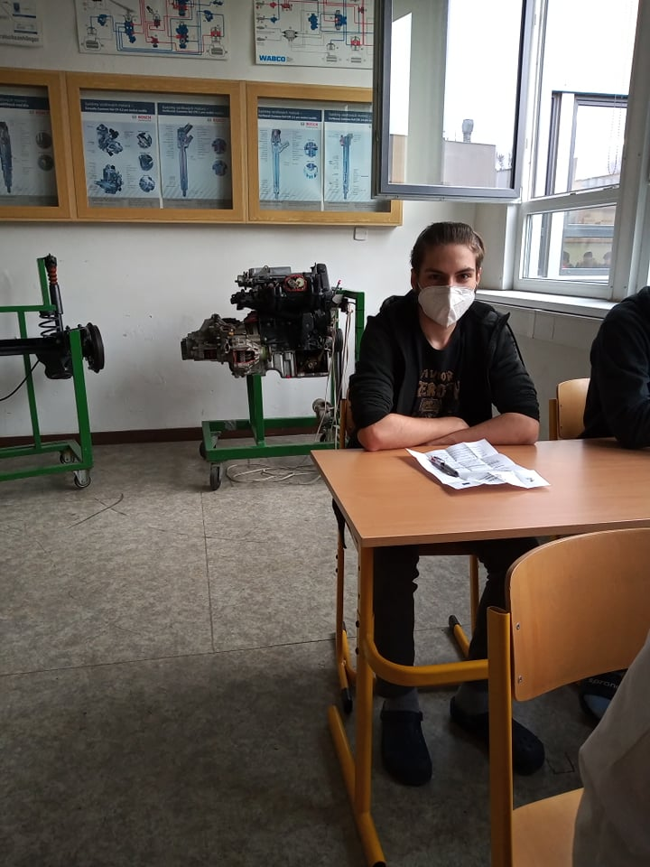
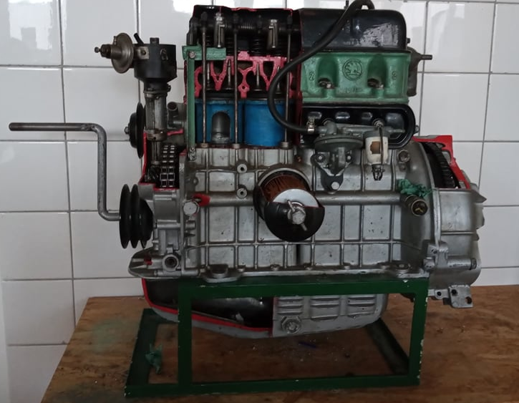
Pondelok 22.11.2021 – teoretické vyučovanie
Predmet: automobily,
Odbor: autoelektrikár, III. roč
Opakovanie formou frontálneho skúšania
Téma: chladenie s núteným obehom
Nové učivo učiteľ vysvetľoval formou otázok, používa prezentáciu obrázkov cez dataprojektor, vysvetľuje cez praktické prípady
Žiaci dostali obrázok vopred
Na konci použije video

Slide 3
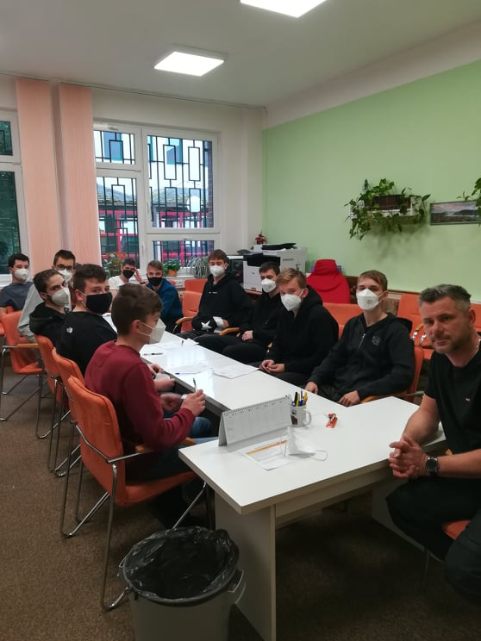
Pondelok 22.11.2021 – teoretické vyučovanie - konzultácia
Predmet: elektropríslušenství
Odbor: autotronik
Pán Jaroslav Hrůza sa podelil so žiakmi aj učiteľmi o cenné skúsenosti zo svojej praxe
Kládol naším žiakom otázky o škole o praxi
Poukázal na dôležitosť toho aby mali v praxi „niekoho“, kto im pomôže preniknúť do problematiky

Slide 4
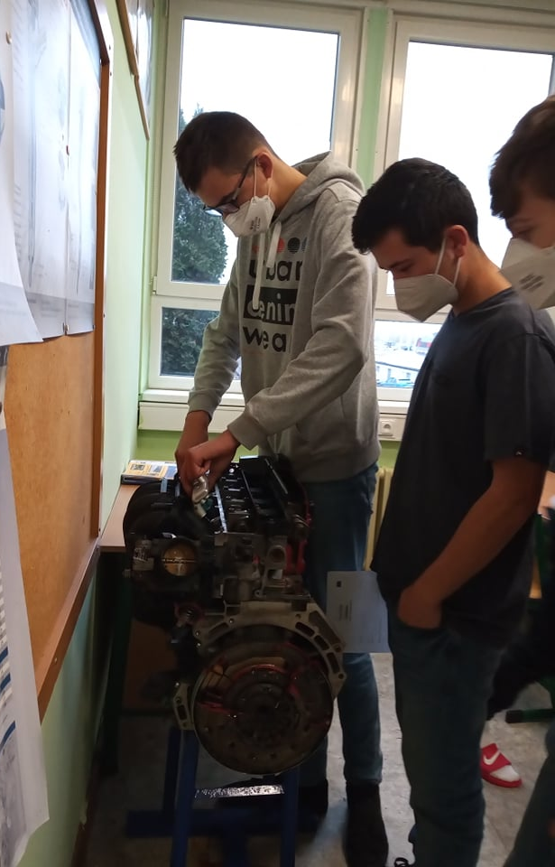
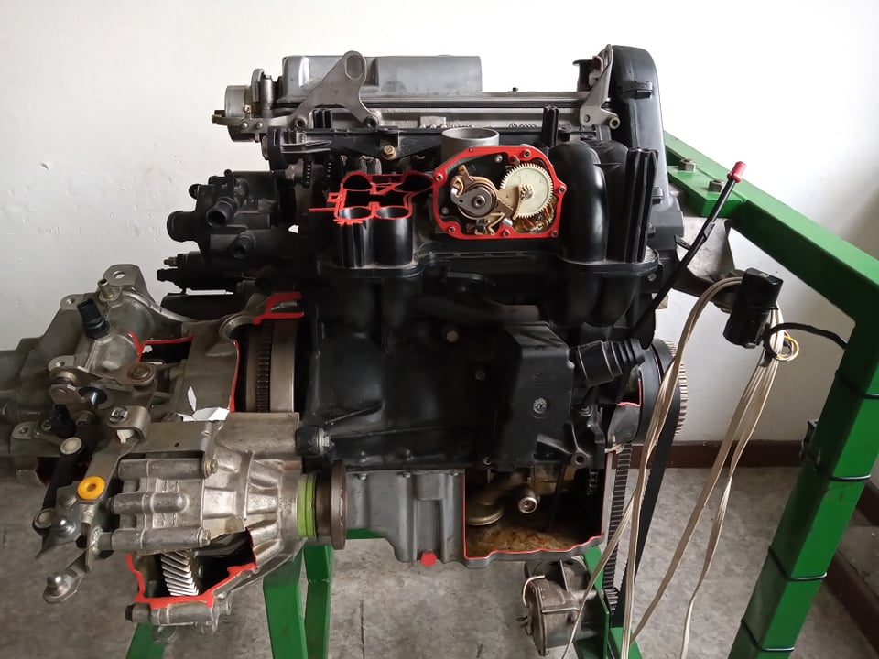
Pondelok 22.11.2021 – teoretické vyučovanie
Predmet: automobily,
Odbor: karosári II. roč., automechanici III. roč.
Opakovanie: formou individuálneho skúšania
Učivo: pérování, mazáni
Prezentácia učiva cez dtaprojektor /text + obrázka/
Žiaci dostali učebný materiál vopred, počas hodiny zapisujú dôležité veci formou poznámok do zošit
V učebni sa nachádzajú rôzne učebné pomôcky, ktoré zaujali naších študentov

Slide 5
Utorok, Streda 23. – 24. 11.2021 – odborný výcvik
Pán majster Bouček
Teoretický úvod do sériovej a paralelnej diagnostiky MOV
Odporučenie rôznych študijných materiálov – príručky, weby, články... /napr. www.autodata-group.com/
Praktické cvičenia na reálnom vozidle aj na cvičnom modeli:
Skúška akumulátora pomocou multimetra a testera akumulátora
Test vstrekovačov pomocou žiarovkovej skúšačky
Test snímača kľukového a vačkového hriadeľa na simulátore pomocou osciloskopu
Test lambda sondy
Nastavenie svetiel pomocou regloskopu
...

Slide 6
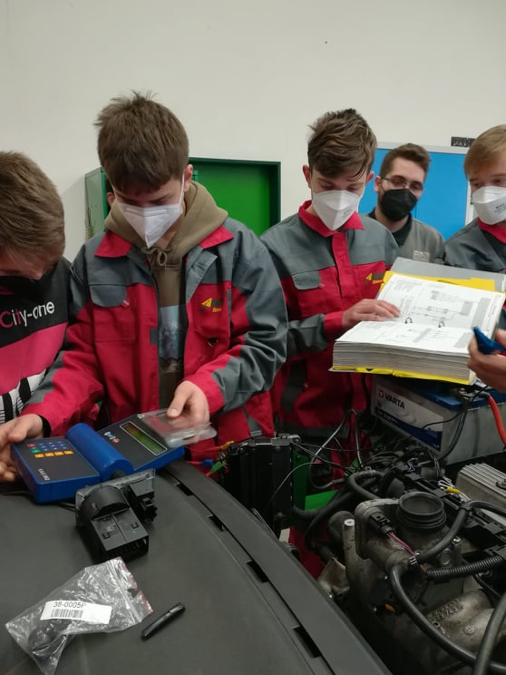
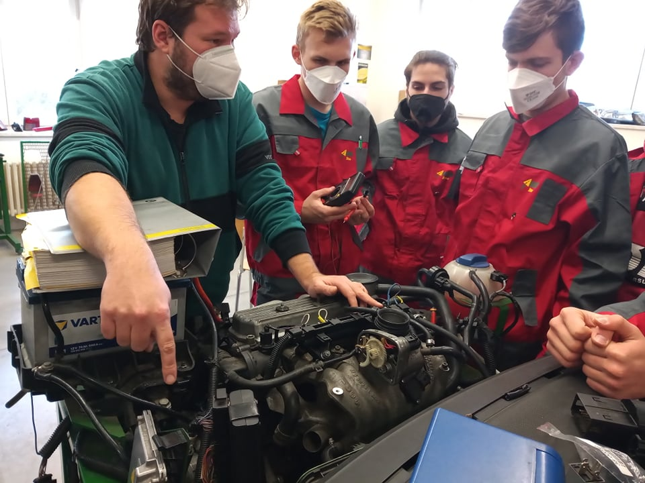
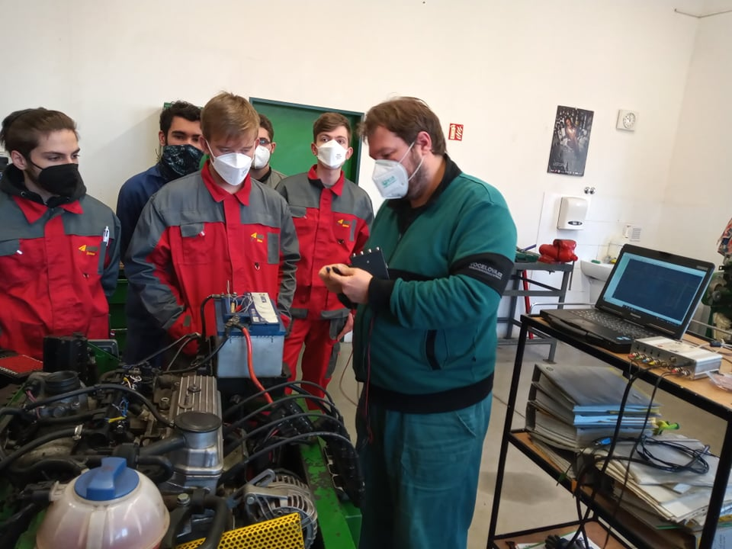
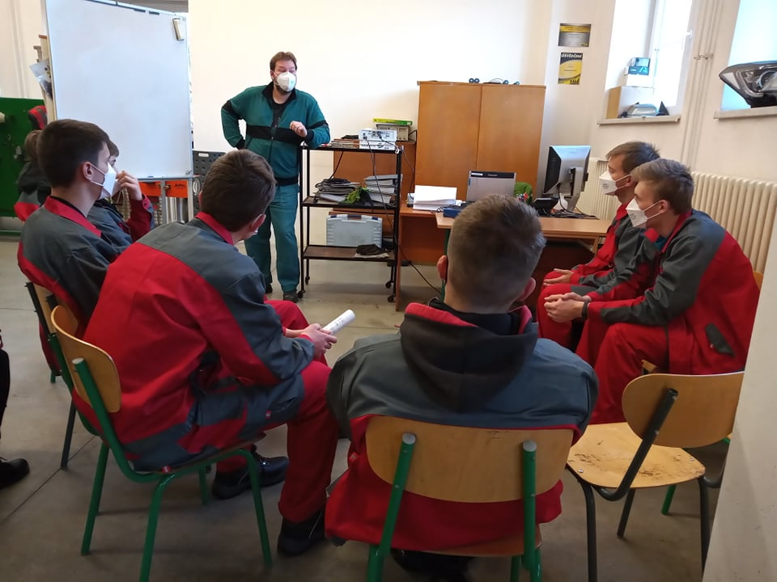
Utorok, Streda 23. – 24. 11.2021

Slide 7
Utorok, Streda 23. – 24. 11.2021 – odborný výcvik
Pán majster Kulhavý
Práca na reálnych zákazkách
Test MOV pomocou diagnostiky BOSCH FSA740
Sériová diagnostika MOV /hľadala som „kábel“ na pripojenie diagnostiky na OBD zásuvku -> bolo to bezdrôtové pripojenie ☺ /
Paralelná diagnostika akumulátora a alternátora
Nájdenie chyby:
1. vozidlo - chybný kontakt
2. vozidlo - chybný akumulátor - > demontáž akumulátora

Slide 8
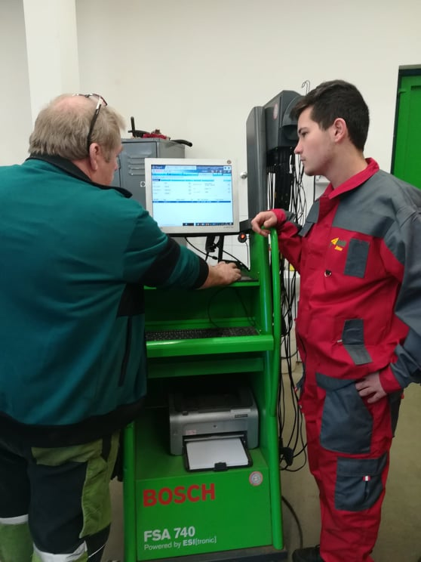
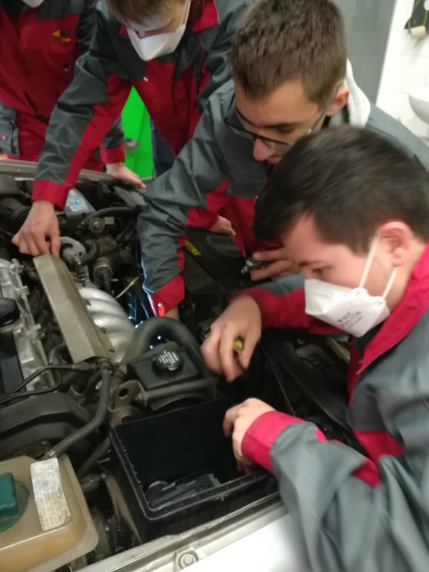
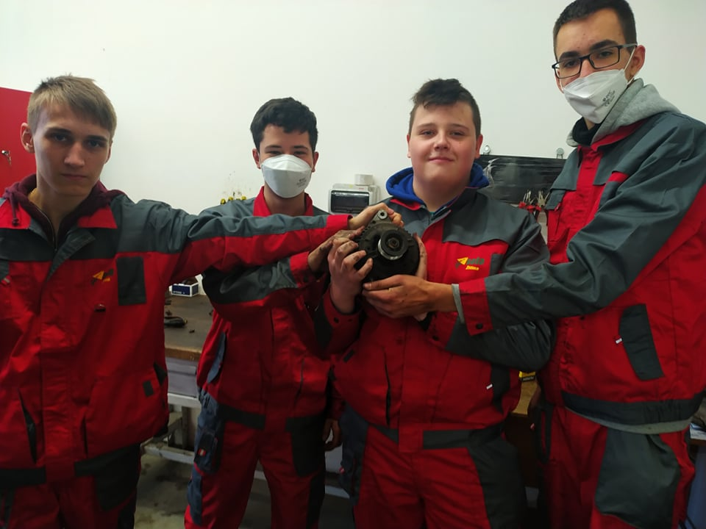
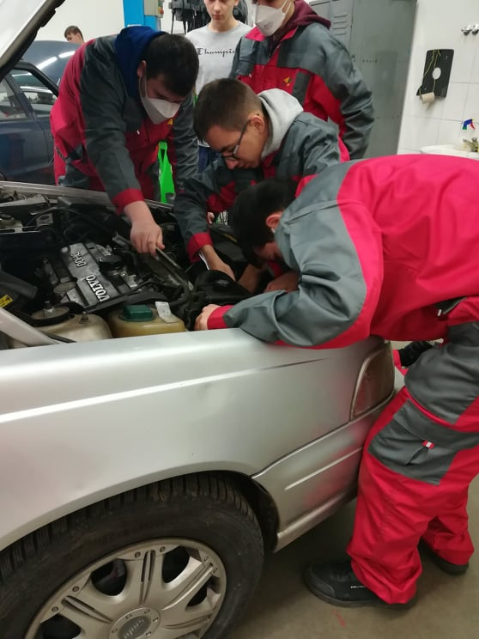
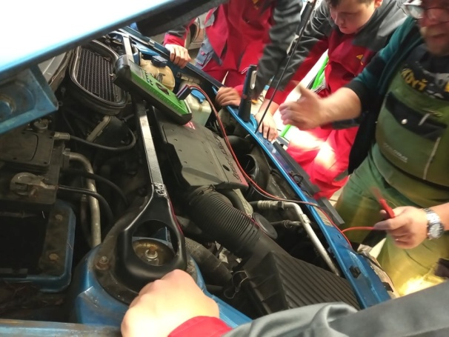
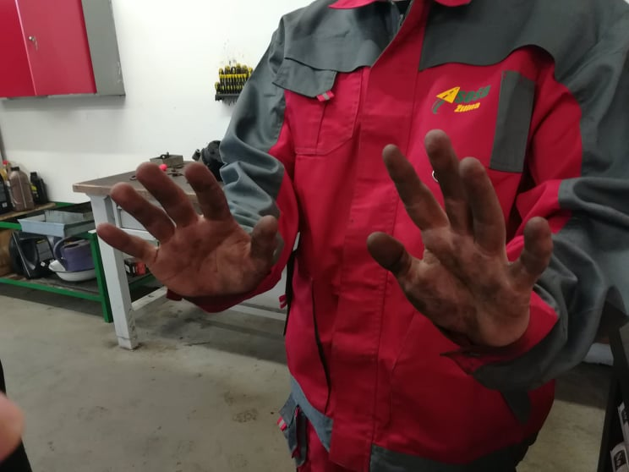
Utorok, Streda 23. – 24. 11.2021

Slide 9
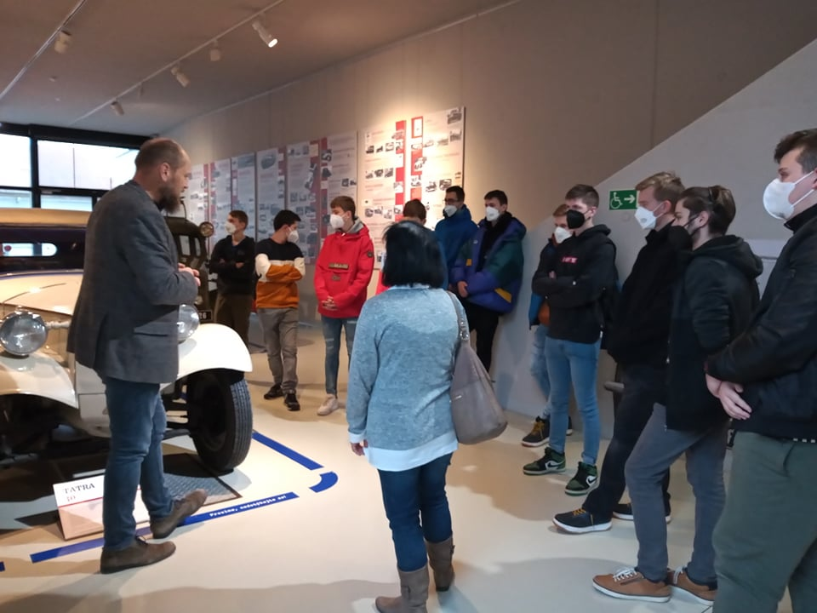
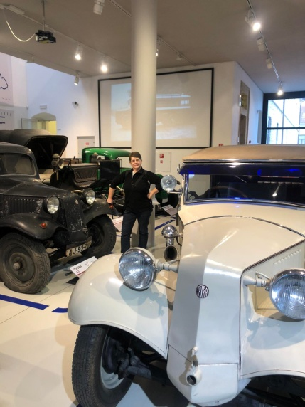
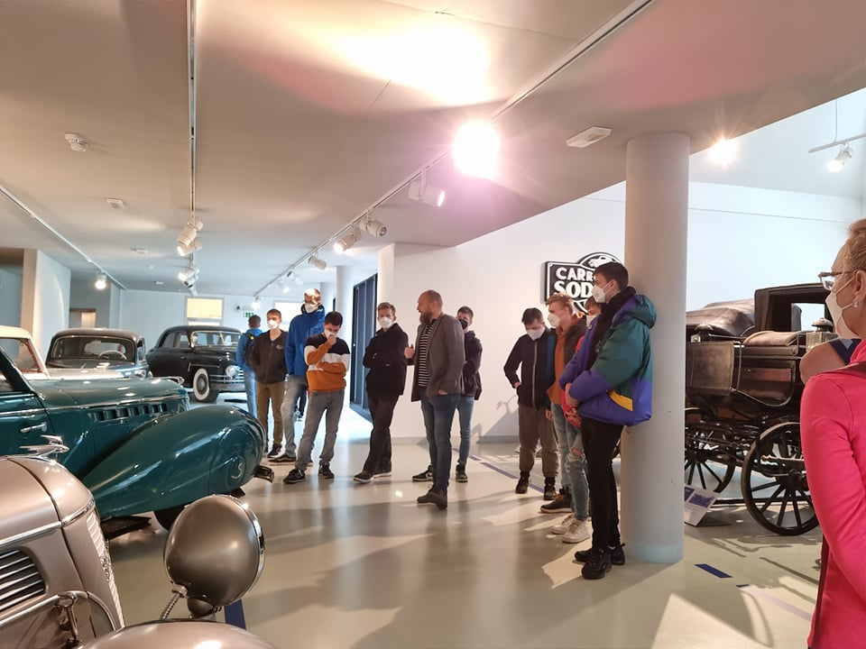
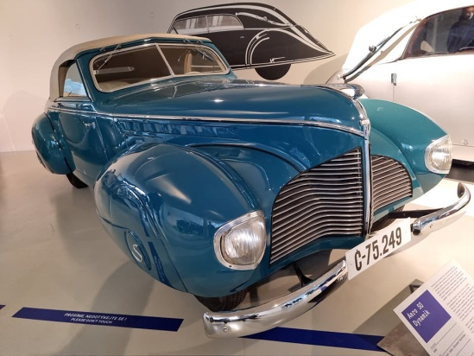
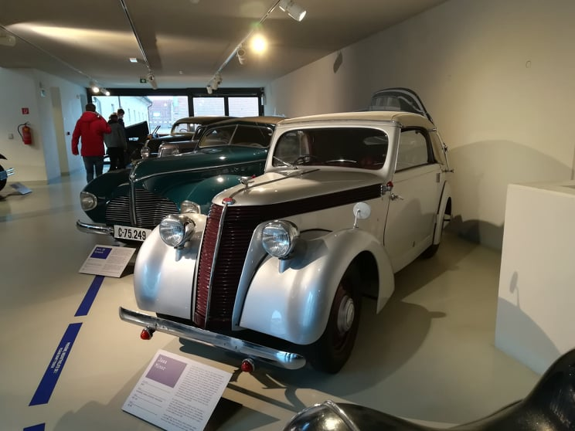
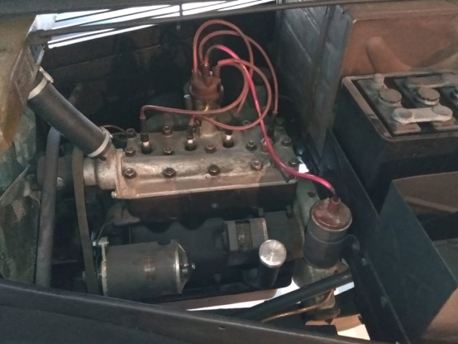
Štvrtok 24.11.2021 – exkurzia
Vysoké Mýto, Muzeum českého karosářství

Slide 10
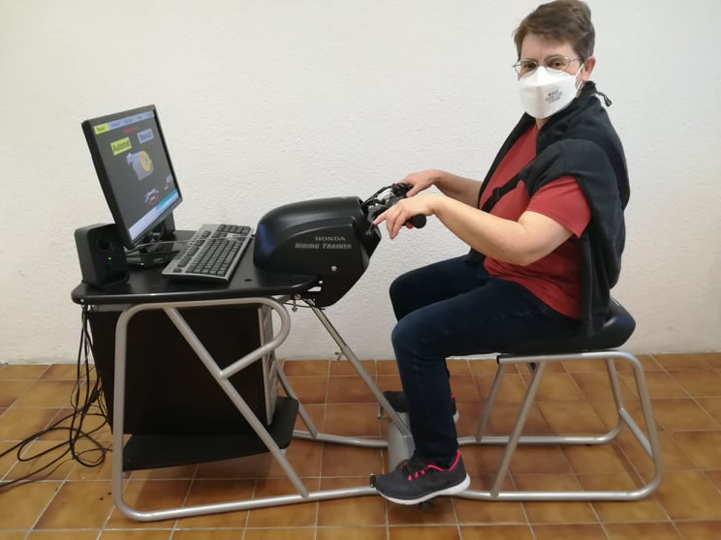
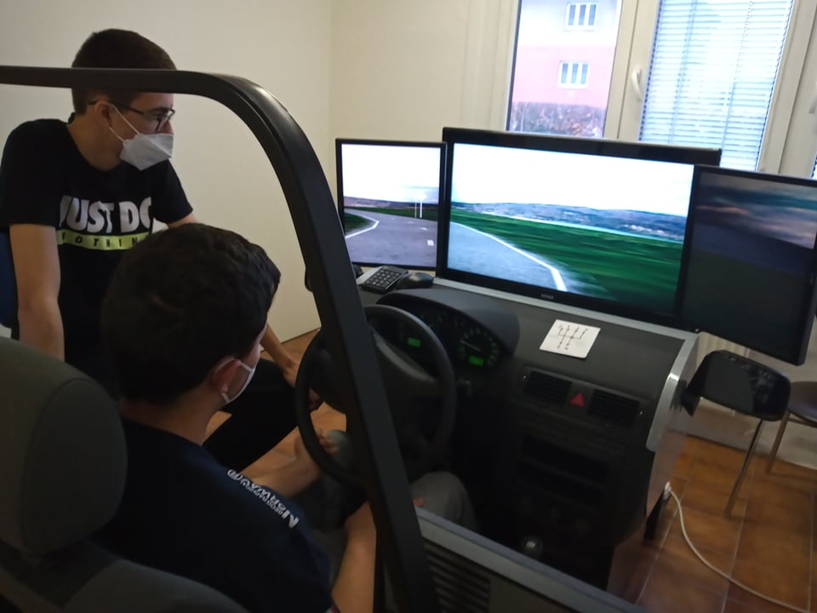
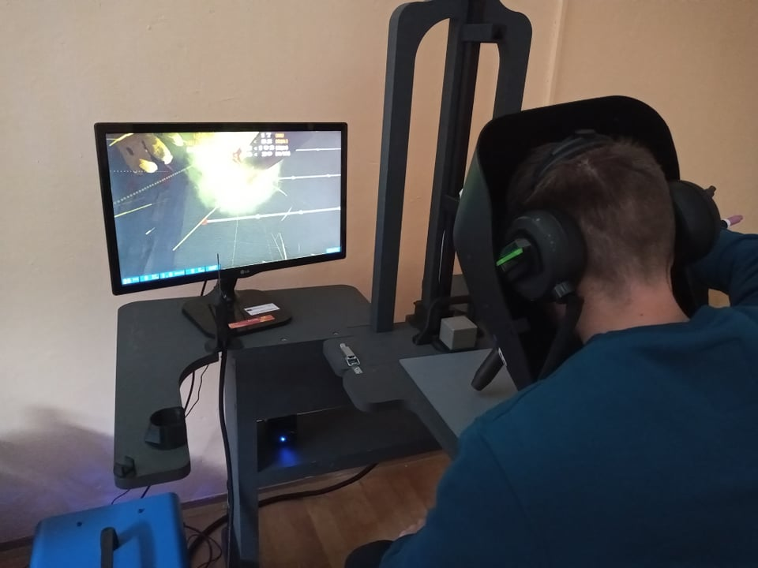
Piatok 25.11.2021 – trenažér /y/
Vyskúšali sme si trenažér:
Osobného motorového vozidla
Nákladného motorového vozidla
Motocykla
Zvárania

Slide 11
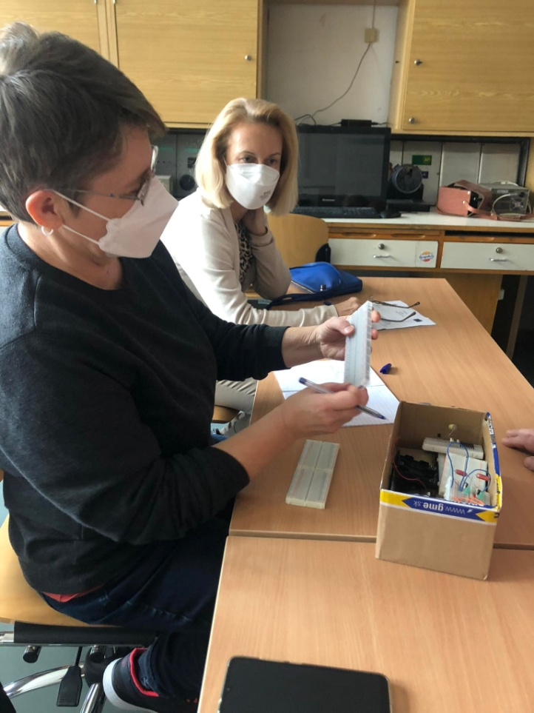
Piatok 25.11.2021 - konzultácia
Ing. Bc. Zdeněk Prouza
Vyučuje predmety: elektrotechnika, elekktronika, elektrické merania
Vymenili sme si skúsenosti zo spôsobu vyučovania teoretickej a praktickej častí týchto predmetov
Konštatovali sme, individuálny prístup ku žiakom je veľmi dôležitý
Pán Ing. Prouza upútava pozornosť žiakov zaujímavými obrázkami ☺

Slide 12
Mimoškolské aktivity
Predvianočný koncert v katedrále sv. Ducha
Prehliadka mesta, Bíla věž
Výlet do Pardubíc
Exkurzia „Hučák“ – 100. ročná elektráreň
Planetárium

Slide 13
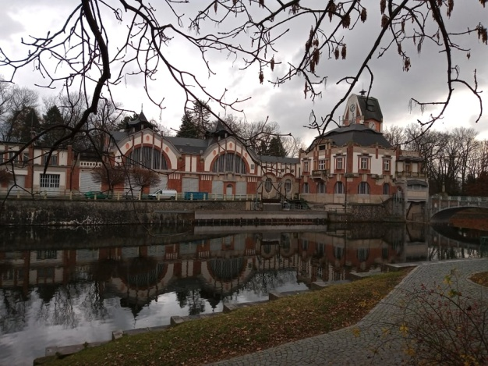
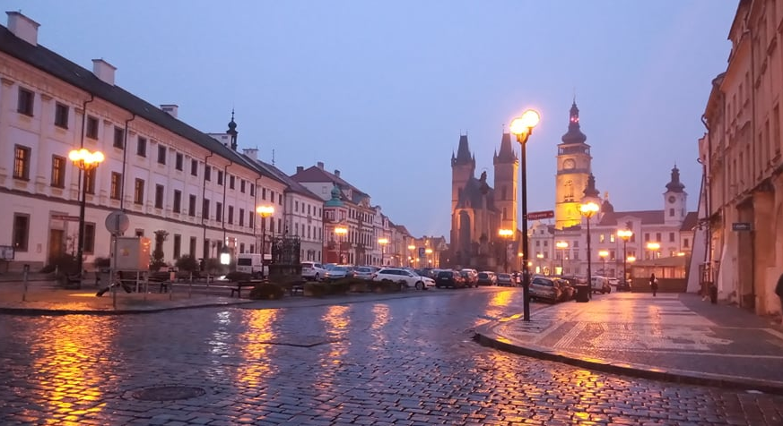
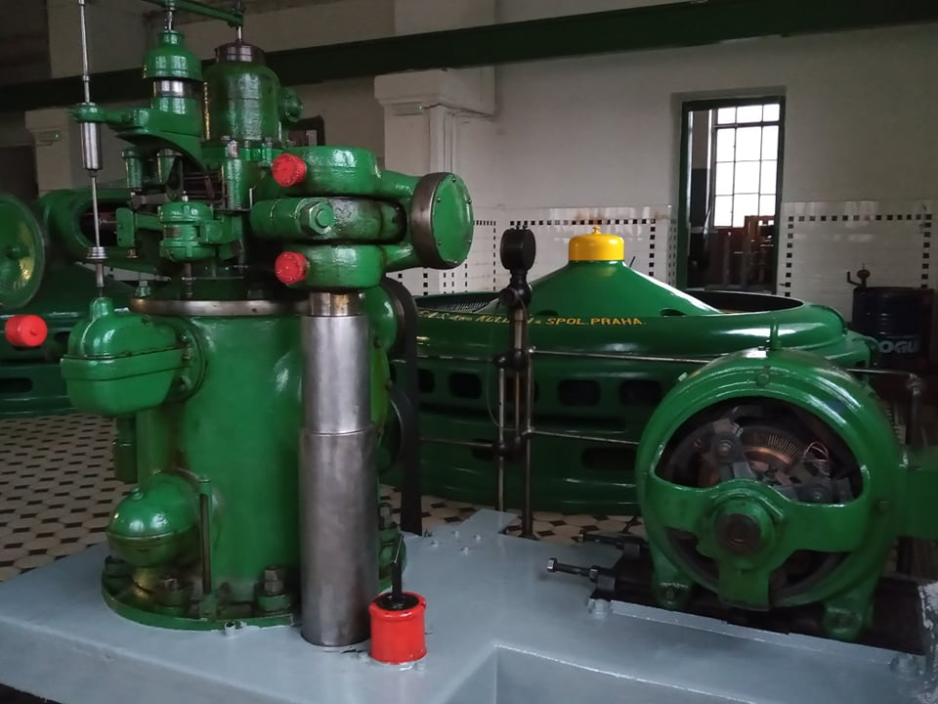
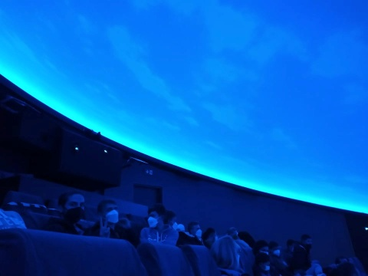
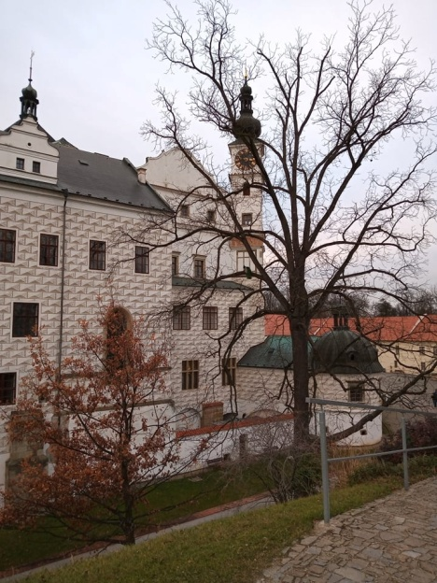
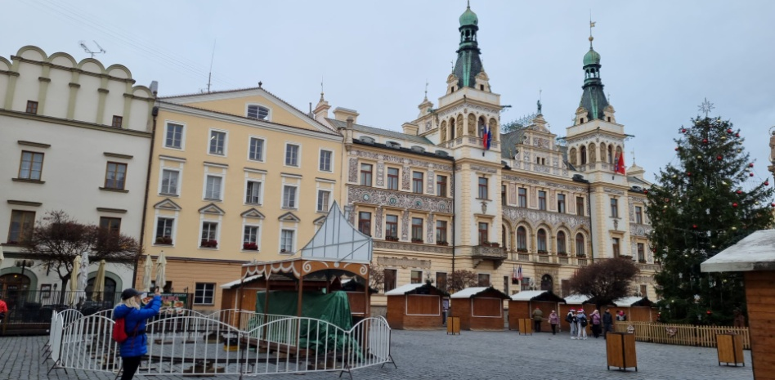
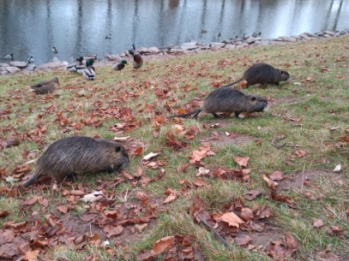
Mimoškolské aktivity

Slide 14
Záverečné zhodnotenie – čo sa mi najviac páčilo
Metóda vyučovania - forma "konzultácie" - žiaci vopred dostanú učebný materiál, ktorý si pred hodinou preštudujú a na hodine o tom diskutujú
Žiaci vedia Maturitné otázky od 1. ročníka /nie su tajné/
Učebné pomôcky na odbornom výcviku - na testovanie činnosti spaľovacích motorov, snímačov a akčných členov - sériová a paralelná diagnostika
Spolupráca medzi firmami a školou
Práca žiakov na reálnych zakázkach na odbornom výcviku
Prístup učiteľov k žiakom a naopak
Propagácia školy
Historické súperenie medzi mestami Pardubice a Hradec Králové

